Slide 1
Universidade de São Paulo
Faculdade de Medicina de Ribeirão Preto
Disciplina
MODELOS EXPERIMENTAIS EM ONCOLOGIA
Camila Palma
Doutoranda Depto. Bioquímica e Imunologia FMRP
Orientador: Prof. Dr. Vitor Faça
Ribeirão Preto
Setembro 2016

Slide 2
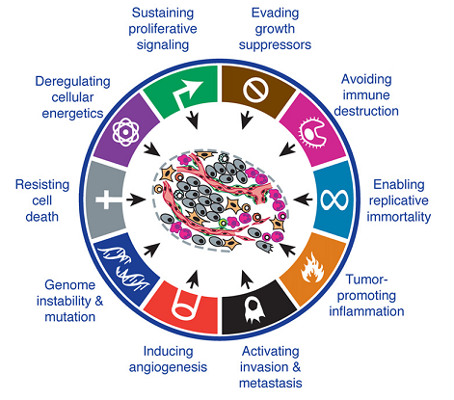
TRANSIÇÃO EPITELIAL-MESENQUIMAL (EMT)
TRANSIÇÃO EPITELIAL-MESENQUIMAL (EMT)
Hanahan and Weinberg, 2011

Slide 3
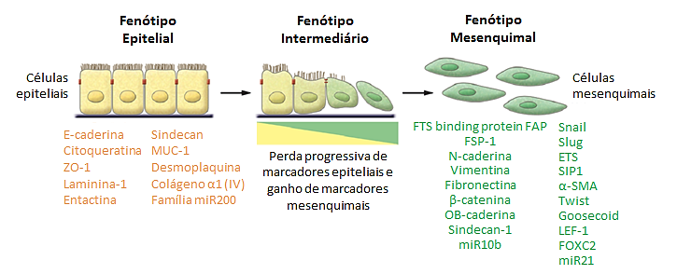
TRANSIÇÃO EPITELIAL-MESENQUIMAL (EMT)
FATORES DE CRESCIMENTO
FATORES DE TRANSCRIÇÃO
SNAIL
SLUG
TGF-β
EGF
TWIST
ZEB
Modificado de Kalluri and Weinberg, 2009

Slide 5
OBJETIVO
Analisar alterações proteômicas decorrentes da indução da EMT - assinatura
(biomarcadores, novos alvos para tratamento)
Indução da EMT
COMPARAÇÃO DOS PERFIS PROTEÔMICOS
Tratamento TGFβ
(5 ng/ml, 72h)
Superexpressão
K-Ras^{v12}
(30% casos câncer – expressão constitutiva da via Ras)
MCF10A
Epitelial de mama

Slide 6
Indução da EMT
Alteração morfologia
(fibroblastos)
Aumento da capacidade de migração

Slide 7
Metodologia de análise proteômica global
Preparo das amostras – digestão
Análise por Espectrometria de massas
Proteínas Identificadas:
1415
Proteínas Reguladas (2x):
Up TGFB: 300
Down TGFB: 150
Up K-Ras: 374
Down K-Ras: 143

Slide 8
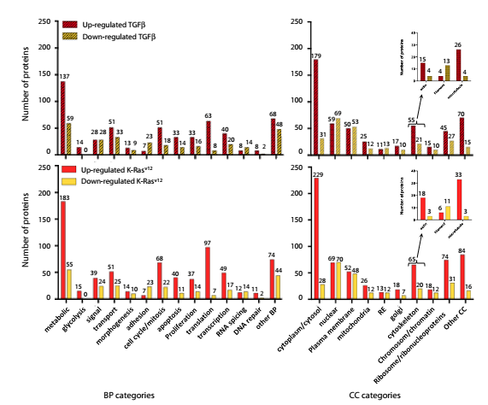
Proteínas reguladas – 2x
Análise de Ontologias Gênicas
TGFB
K-Ras
PROCESSOS BIOLÓGICOS
COMPARTIMENTOS CELULARES

Slide 9
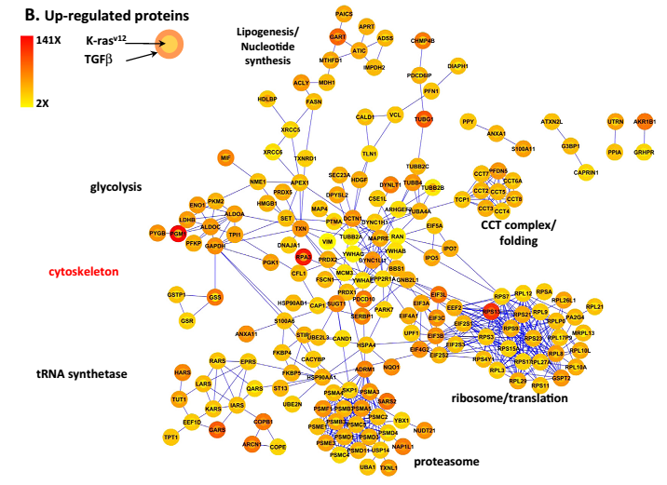
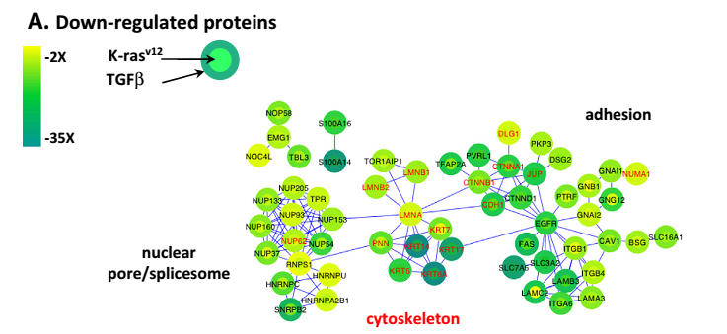
Proteínas reguladas – 2x
Análise de Redes de Interação

Slide 10
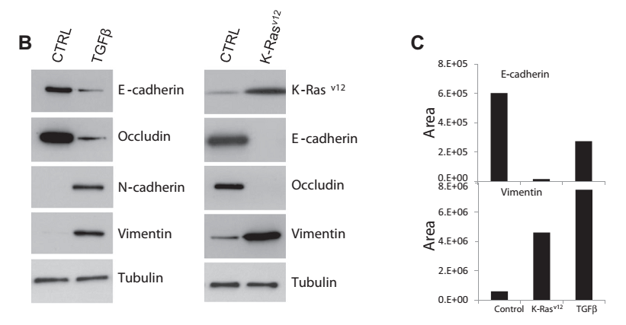
Proteínas reguladas – 2x
Validação por Proteômica Dirigida - MRM
Validação por Western Blotting
Seleção de peptídeos representativos das proteínas de interesse e análise por espectrometria de massas (258 proteínas, 2 peptídeos cada)
Anticorpos
CONCLUSÃO
Comparação do perfil proteômico de dois modelos de indução da EMT
TGFB e K-Ras induzem padrão similar de regulação – assinatura da EMT
Alterações no citoesqueleto, aumento do anabolismo e da produção de energia

Slide 11
OBJETIVO
Analisar a regulação de ERK1/2 por SNAIL
SNAIL: superexpresso em diversos tipos de câncer
associado com a migração e invasão via indução da EMT
Via MAPK (ERK 1/2): regula diversos processo celulares – mobilidade, adesão e invasão

Slide 12
OBJETIVO
Analisar a regulação de ERK1/2 por SNAIL
METODOLOGIA
Linhagens celulares
Amostras de tumores de mama
Knockdown SNAIL
Superexpressão SNAIL
MCF7
Adenocarcinoma de mama
T-47D
Carcinoma ductal de mama
MDA-MB-231
Adenocarcinoma de mama
Indução da EMT

Slide 13
Resultados
AMOSTRAS DE TUMORES DE MAMA - CDI
Western Blotting
ERK
p-ERK
Maiores níveis de p-ERK em tumores
Imunofluorescência
SNAIL
p-ERK
Tecido Normal: p-ERK citoplasmático
SNAIL baixo
Tumor: p-ERK: nuclear
SNAIL alto

Slide 14
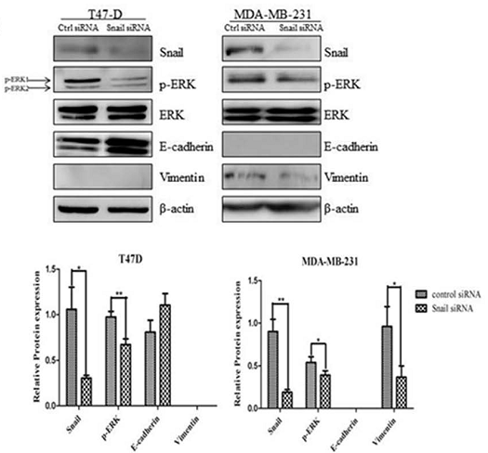
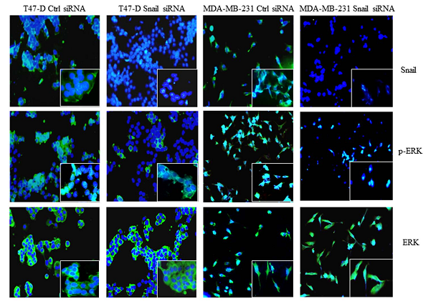
Resultados
KNOCKDOWN DE SNAIL
T-47D
Carcinoma ductal de mama
MDA-MB-231
Adenocarcinoma de mama
Imunofluorescência
Re-localização de p-ERK do núcleo para o citoplasma
SNAIL regula ERK
Western Blotting
SNAIL
p-ERK
ERK
E-caderina
Vimentina

Slide 15
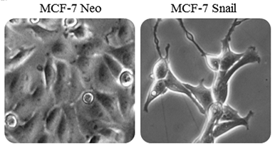
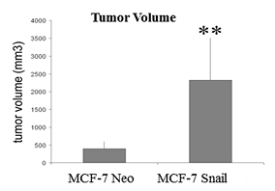
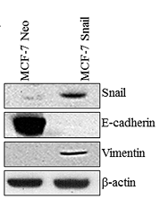
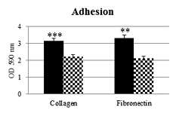
Resultados
INDUÇÃO DA EMT
Alteração morfologia (fibroblastos)
SNAIL induz EMT e aumenta a tumorigenicidade
Superexpressão de SNAIL

Slide 16
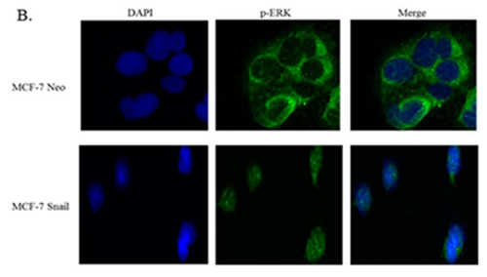
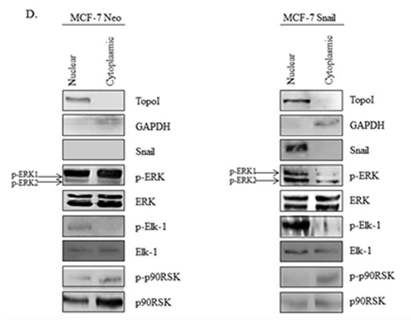
Resultados
INDUÇÃO DA EMT
LOCALIZAÇÃO
Fracionamento Subcelular
Núcleo e Citoplasma
MCF7-Neo
p-ERK citoplasmático
SNAIL induz alteração na localização de p-ERK
MCF7-SNAIL
p-ERK nuclear

Slide 17
Resultados
INDUÇÃO DA EMT
siRNA – ERK1
ERK2

Slide 18
CONCLUSÃO
SNAIL promove a EMT via p-ERK2

